Slide 1
МУНИЦИПАЛЬНОЕ ОБРАЗОВАНИЕ «ГОРОД ГЛАЗОВ» УПРАВЛЕНИЕ ДОШКОЛЬНОГО ОБРАЗОВАНИЯ АДМИНИСТРАЦИИ ГОРОДА ГЛАЗОВА
Наименование практики –
«Пропаганда безопасности дорожного движения посредством создания и функционирования базовой площадки по обучению детей дошкольного возраста правилам дорожного движения»

Slide 2
Лидеры и команда реализации практики
Заведующий МБДОУ д/с № 27
Малых Светлана Павловна
Старший воспитатель МБДОУ д/с № 27
Булдакова Екатерина Аркадьевна
Воспитатели и специалисты МБДОУ д/с №27

Slide 3
ЦЕЛЬ ПРАКТИКИ - создание базовой площадки по профилактике детского дорожно- транспортного травматизма, включающей в себя нормативно-правовое обеспечение, образовательную развивающую среду и систему работы с использованием эффективных форм и методов обучения и воспитания детей, активных форм организации обучения педагогов и интерактивных методов вовлечения родителей (законных представителей) в процесс воспитания грамотного пешехода.
Создание в дошкольной образовательной организации системы работы по профилактике ДДТТ со всеми участниками образовательных отношений.
Вовлечение наибольшего числа родителей воспитанников ДОУ к совместной деятельности по профилактике ДДТТ.
ЗАДАЧИ
Развитие у детей познавательных процессов, необходимых для правильной и безопасной ориентации на улице. Формирование практических умений и навыков безопасного поведения.
Формирование внутренней мотивации, ответственного и сознательного поведения на улицах и дорогах. Создание условий для поэтапной адаптации детей к социальным ролям «Я – пешеход», «Я – пассажир», «Я – водитель».
Распространение опыта работы базовой площадки среди ДОО города и республики. Проведение обучающих мероприятий, практических занятий с педагогами и детьми по обучению ПДД с привлечением сотрудников ГИБДД.

Slide 4
Этапы реализации практики
Подготовительный этап (2014-2015г.г)-
Анализ материально-технических, кадровых ресурсов, разработка нормативно-
правовых документов, анкетирование педагогов и родителей, работа с социумом
Основной (практический) этап (2015-2019г.г)-
создание и функционирование в ДОУ базовой площадки по обучению детей
дошкольного возраста, работа по профилактике детского дорожно-транспортного
травматизма с детьми, с педагогами и родителями, создание условий для обучения
ПДД в ДОУ и на территории, сотрудничество с ОГИБДД, участие в конкурсах, акциях,
распространение опыта работы ДОУ
Заключительный (аналитический) этап (2020г)-
подведение итогов работы базовой площадки, анкетирование участников
реализованной практики, анализ и обработка полученных результатов,

Slide 5
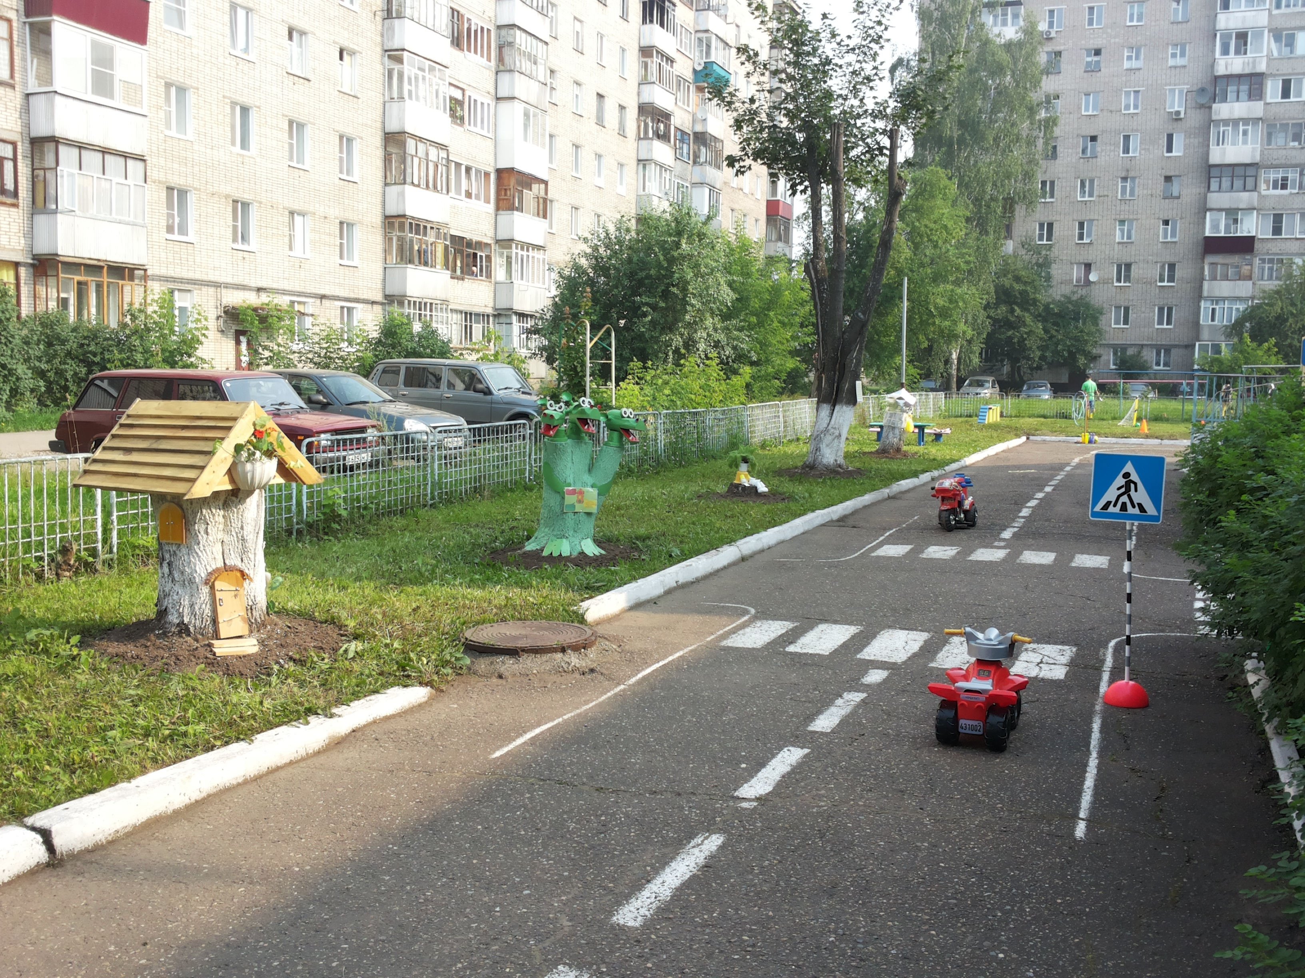
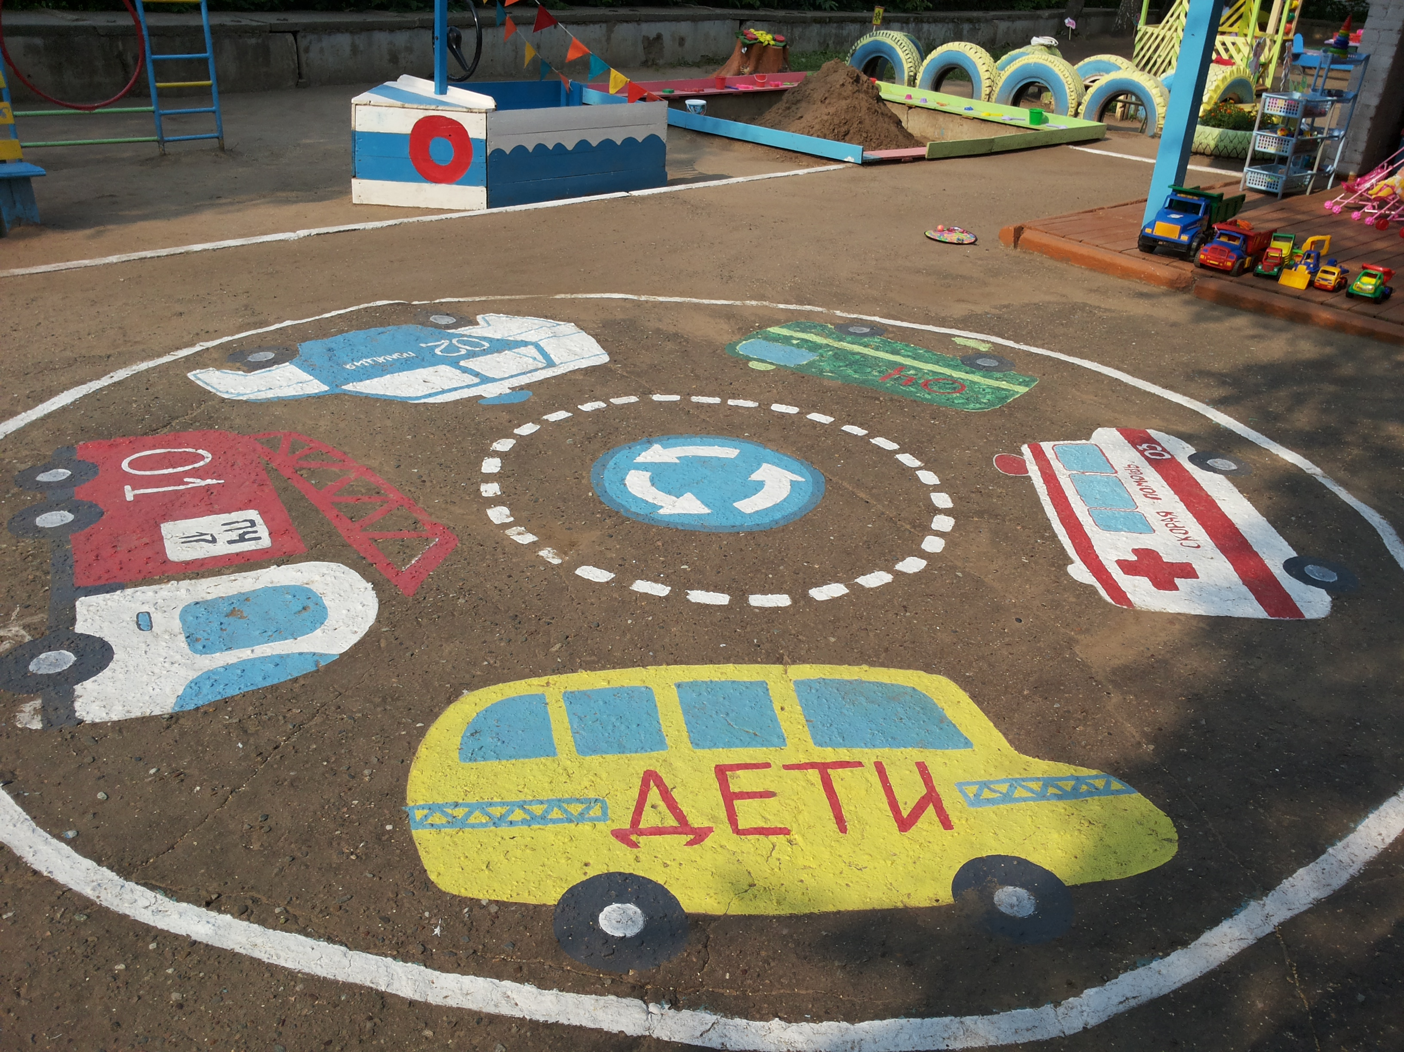
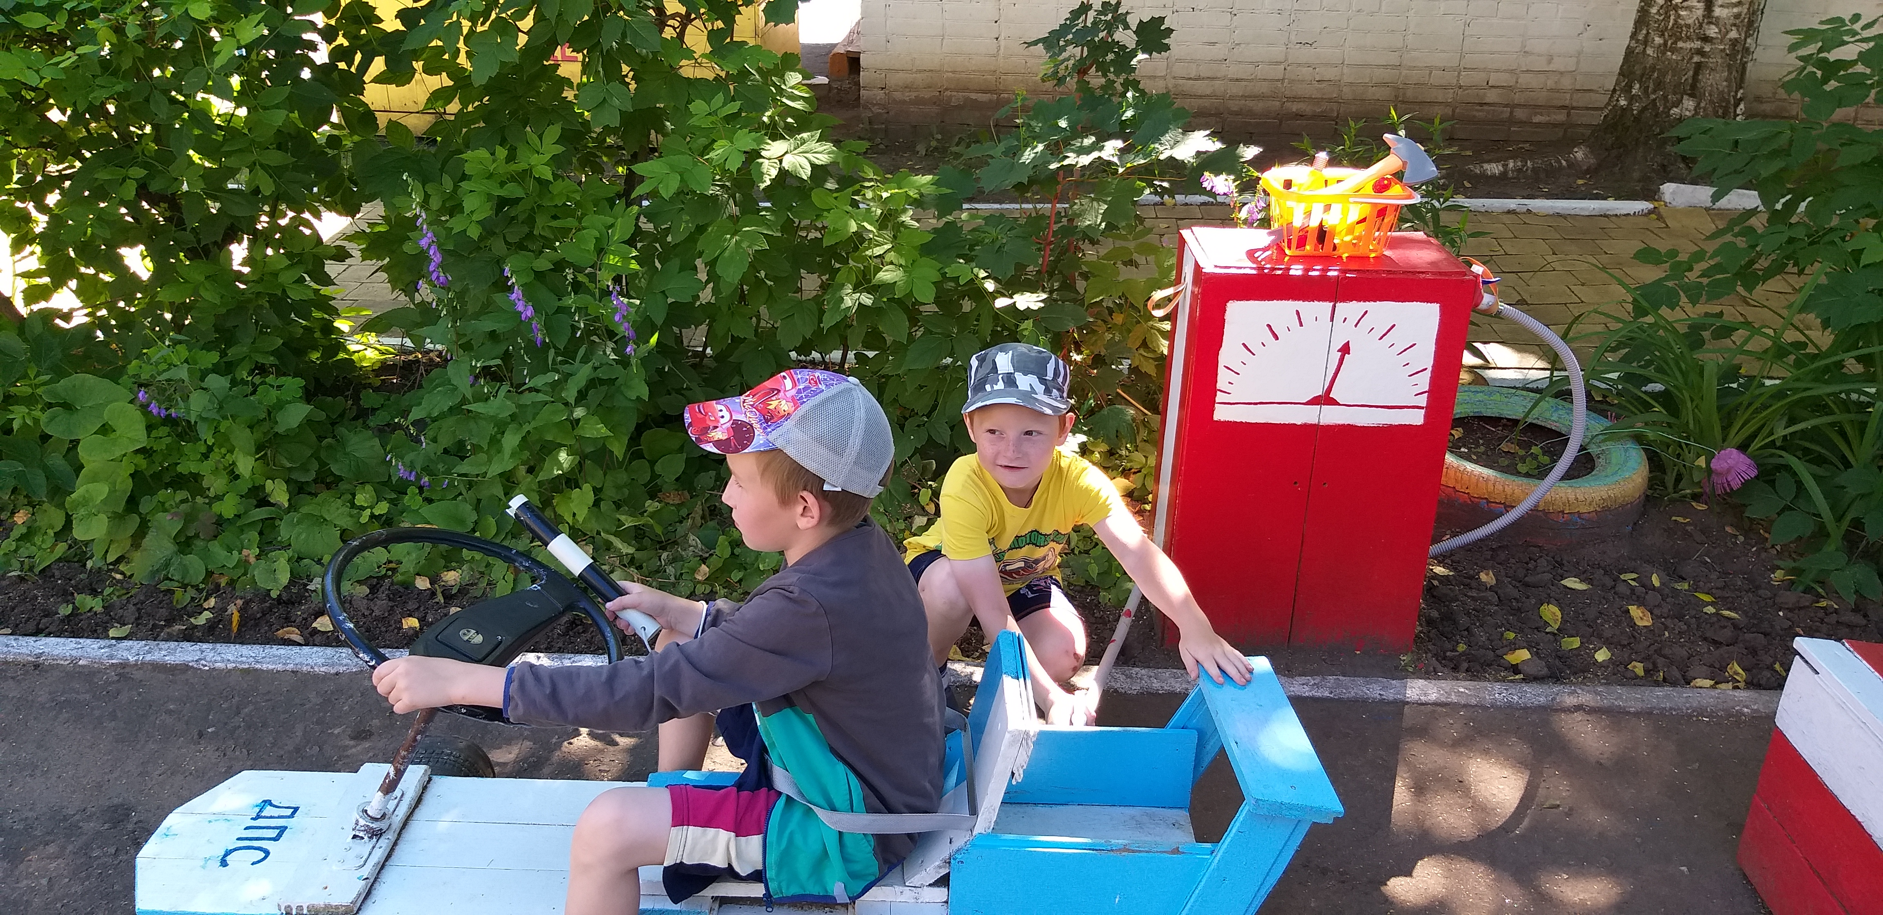
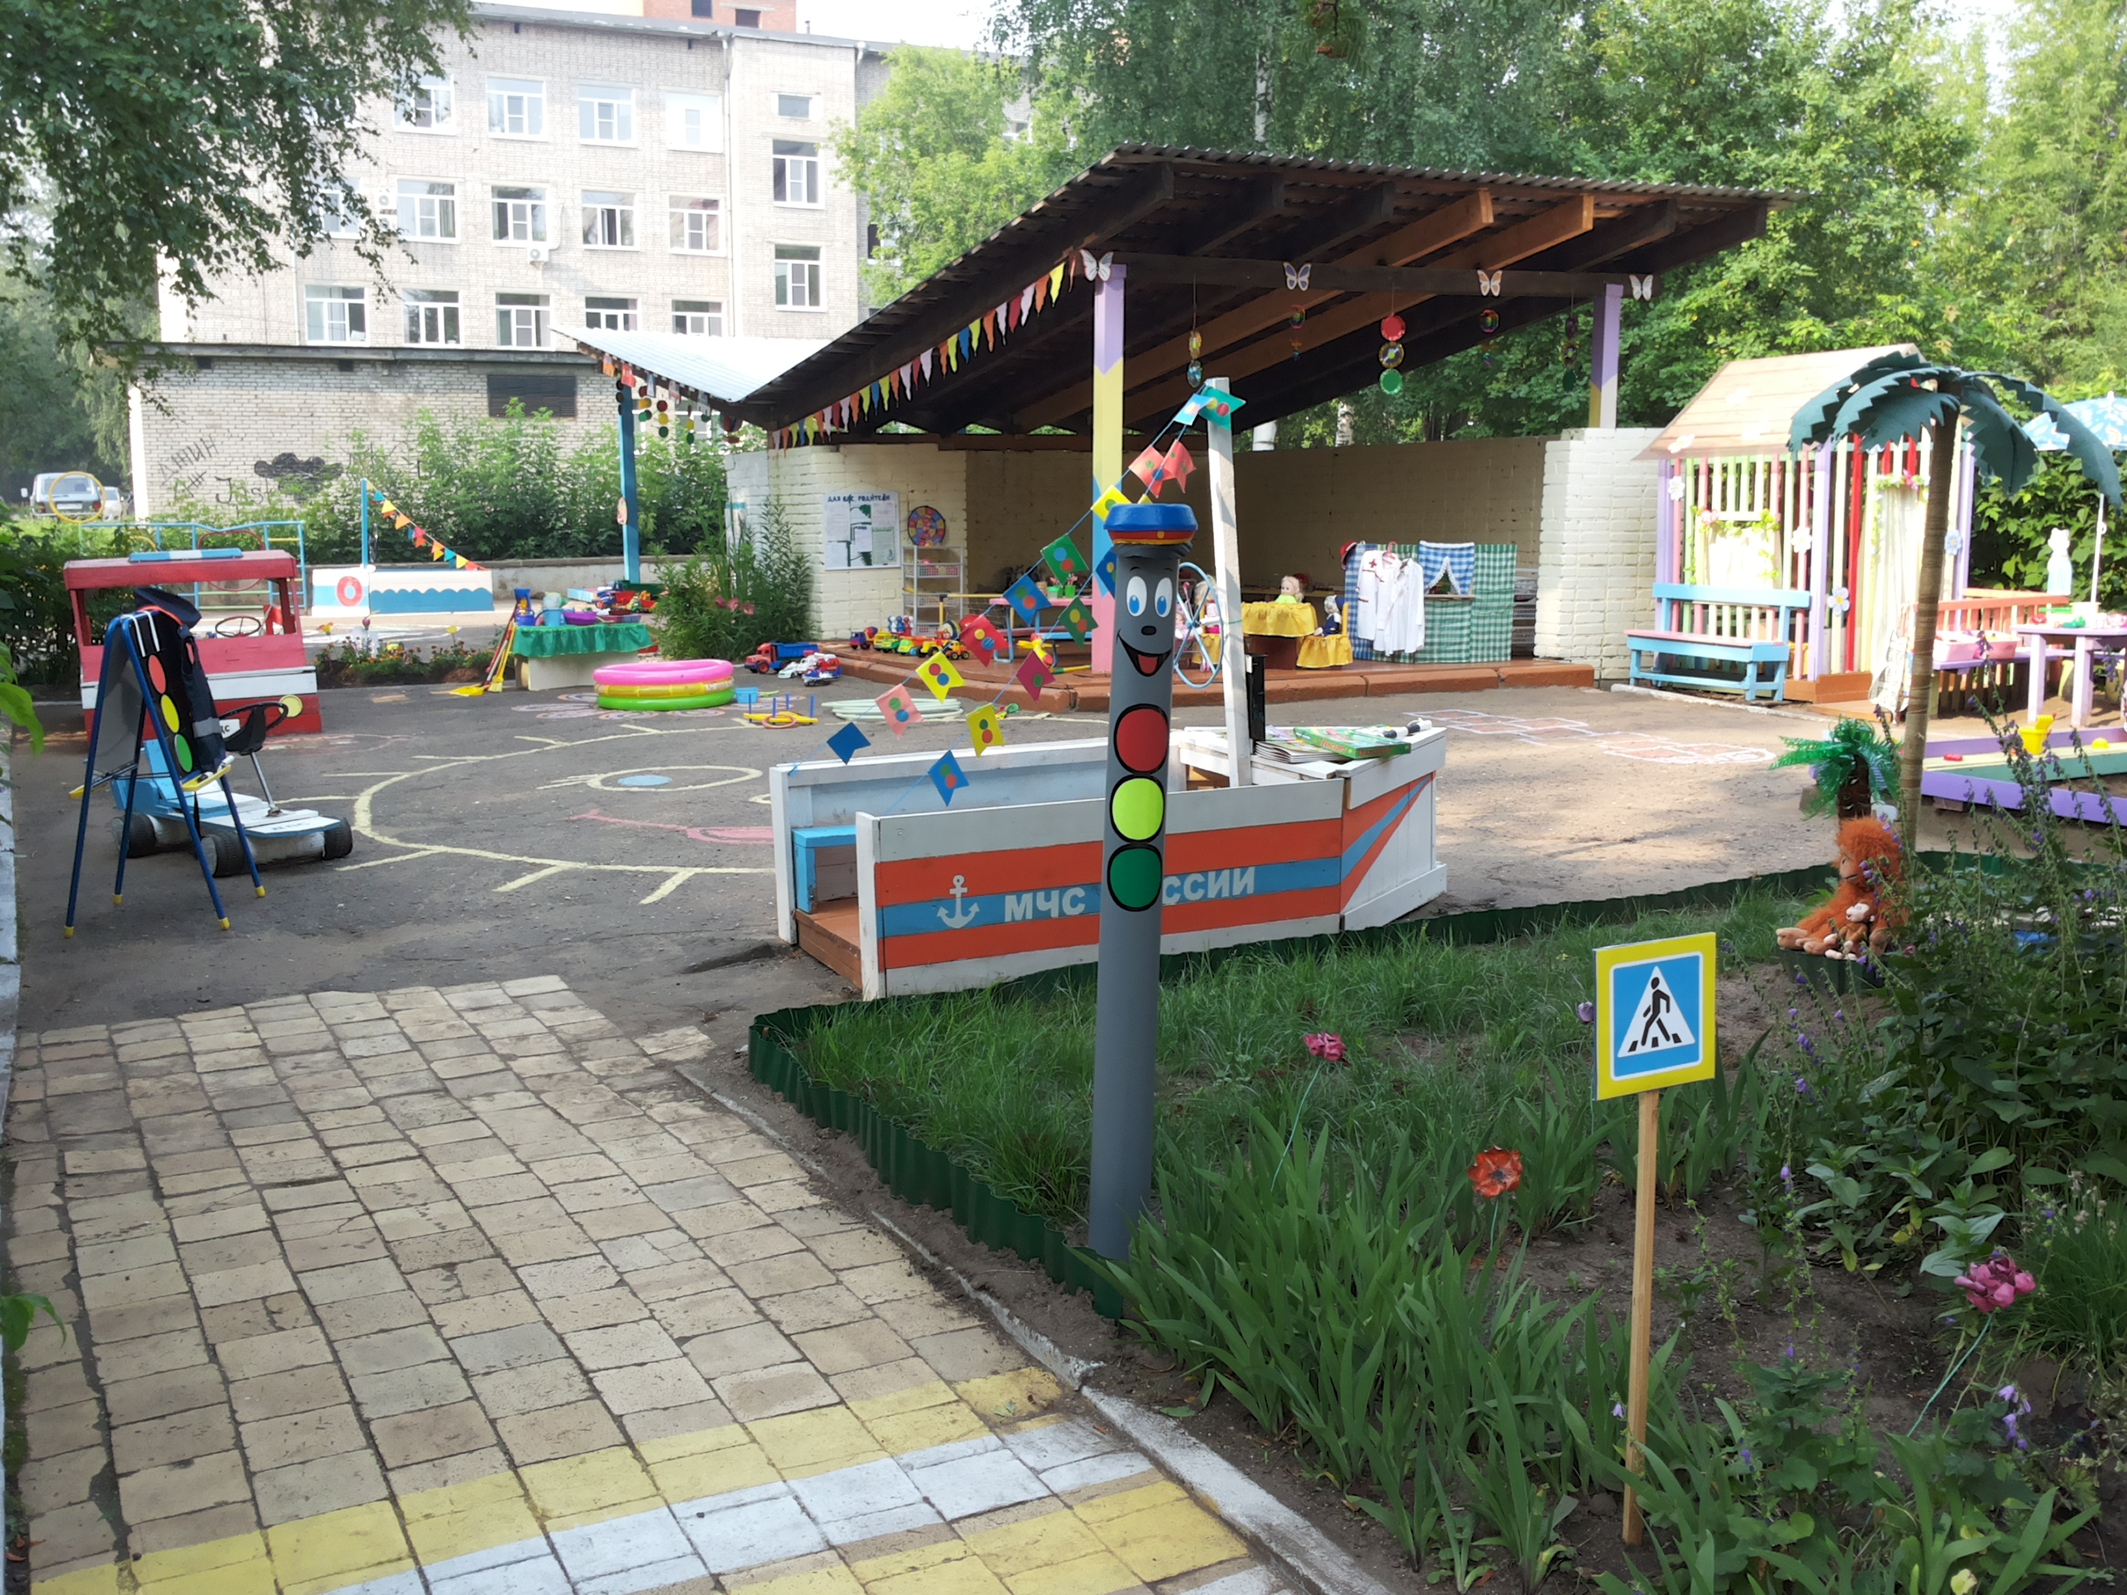
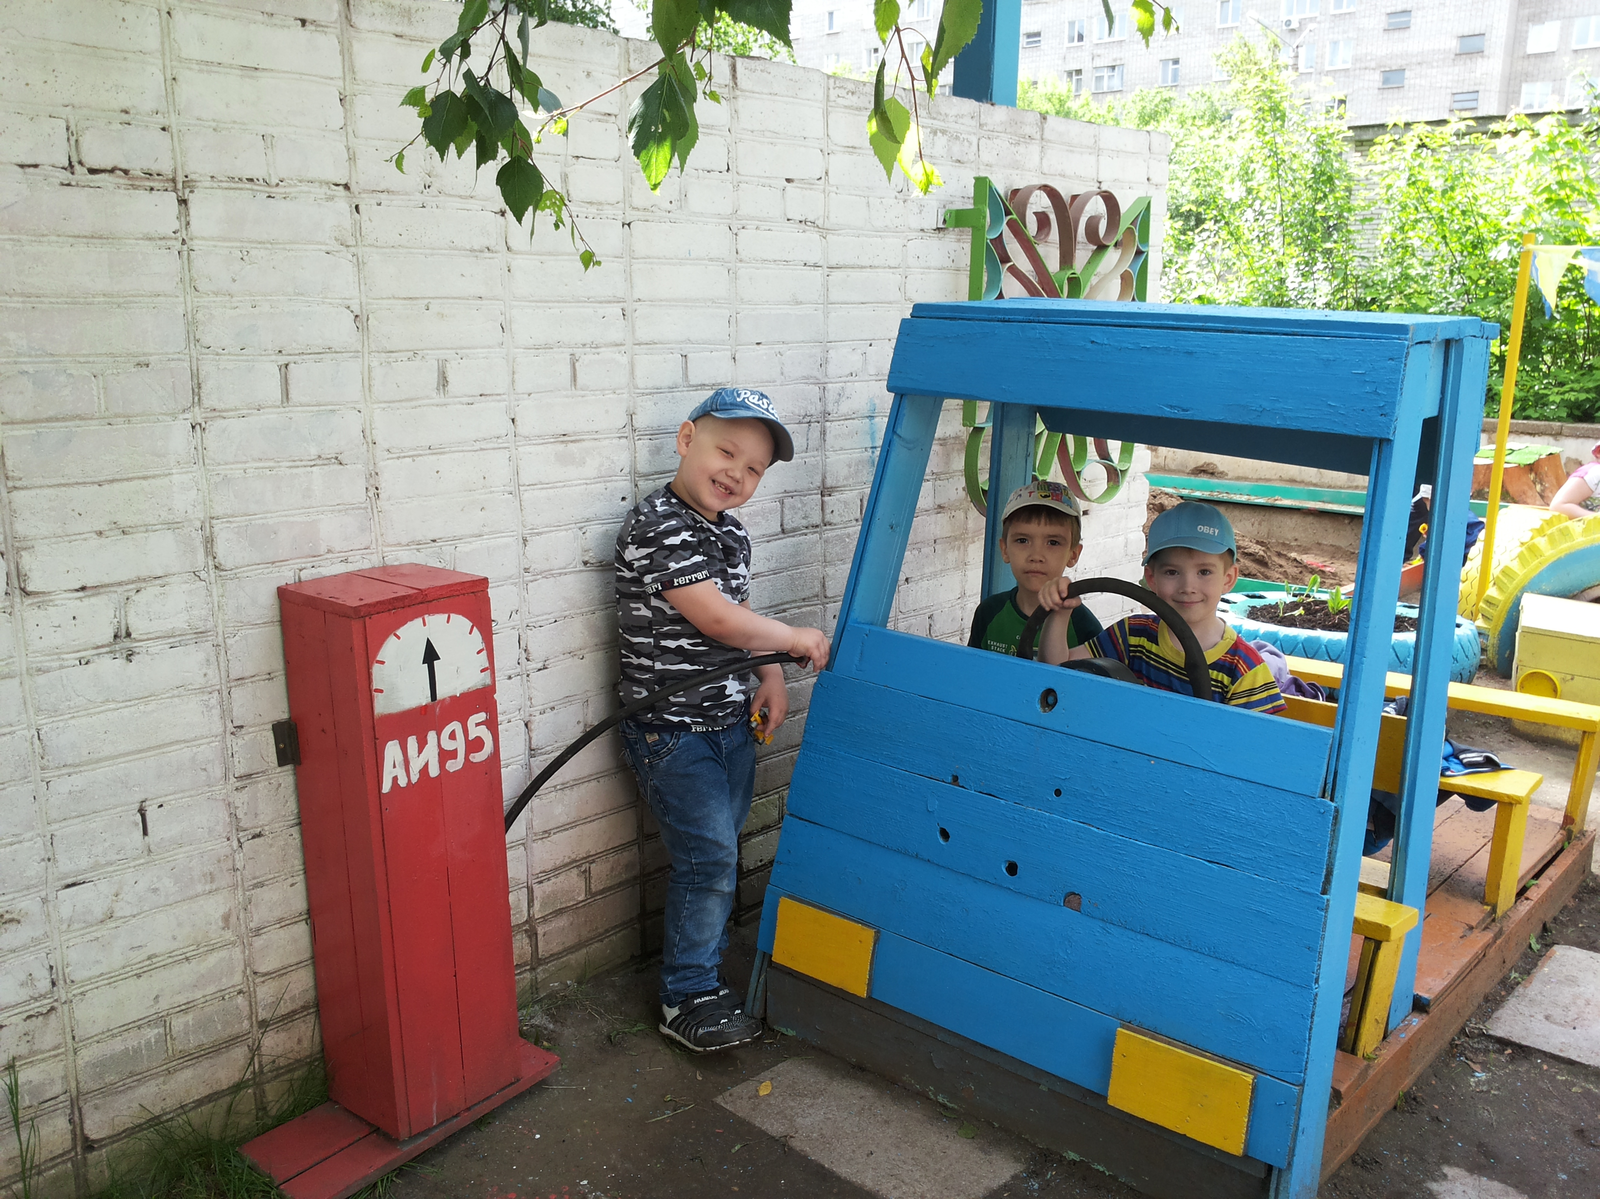
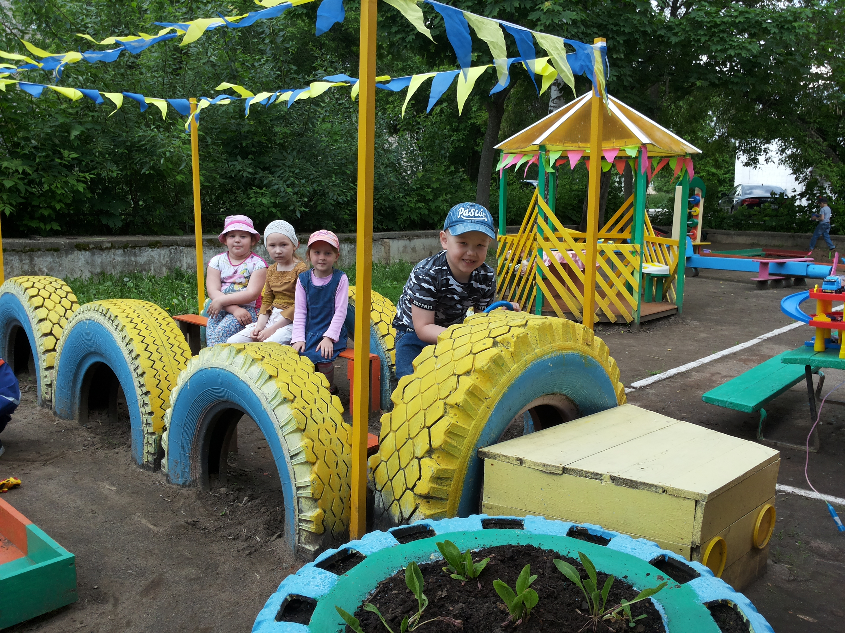
Создание условий для обучения правилам дорожного движения
Предметно-развивающая среда ДОУ:
на территории ДОУ и на прогулочных участках нанесена дорожная разметка, обозначены наземные пешеходные переходы, изготовлены стационарные виды транспорта различного назначения, имеются выносные дорожные знаки, светофоры, оборудованы автозаправки, игровое оборудование, атрибуты для сюжетно-ролевых игр.

Slide 6
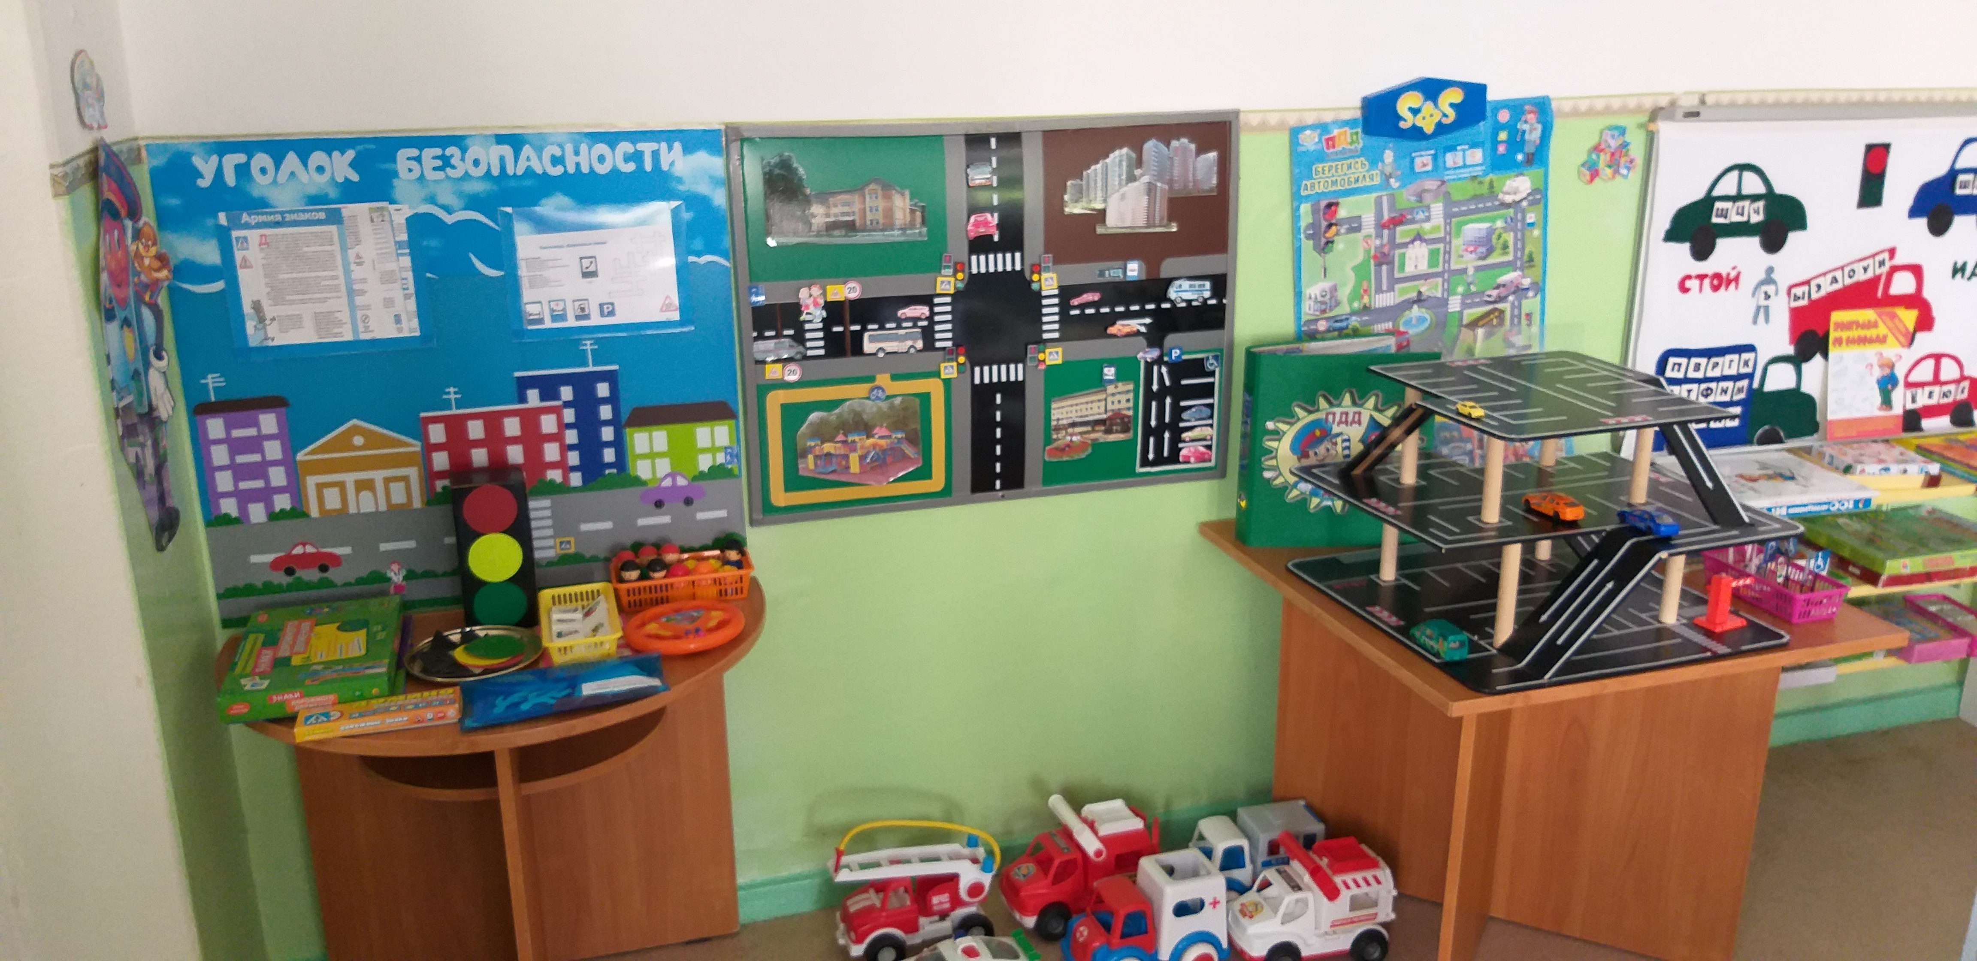
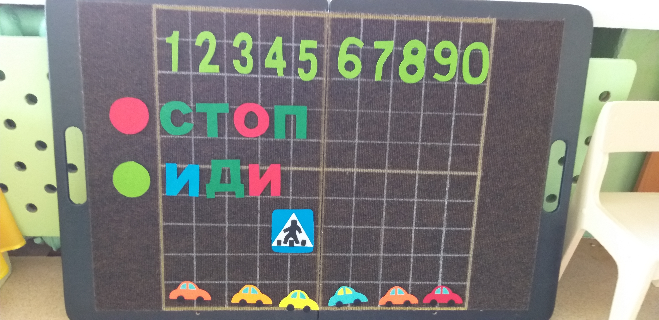
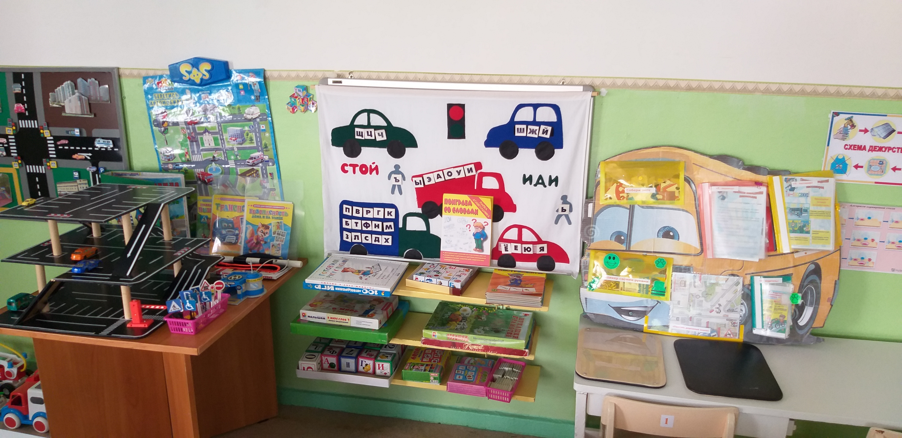
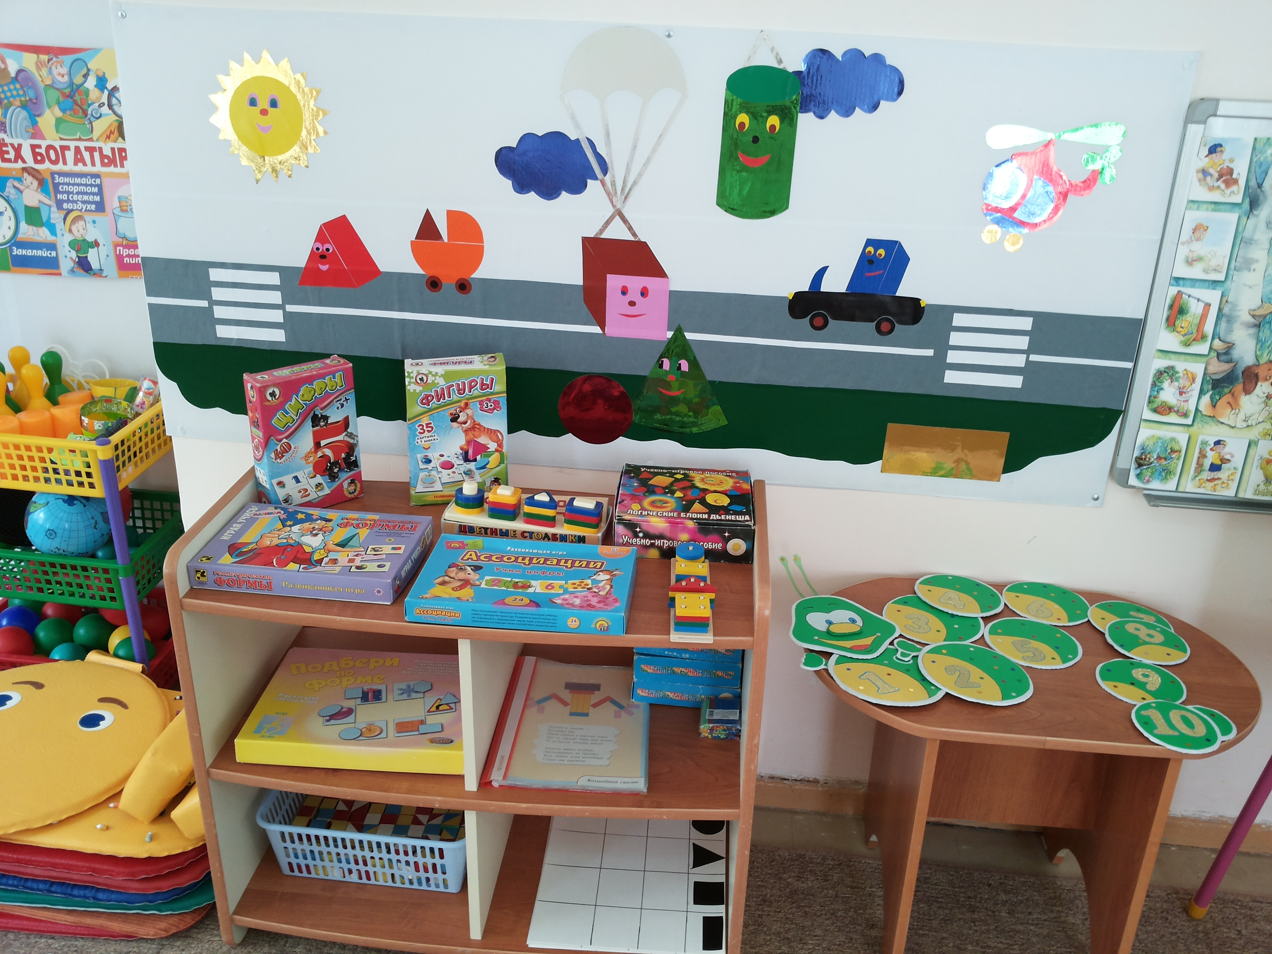
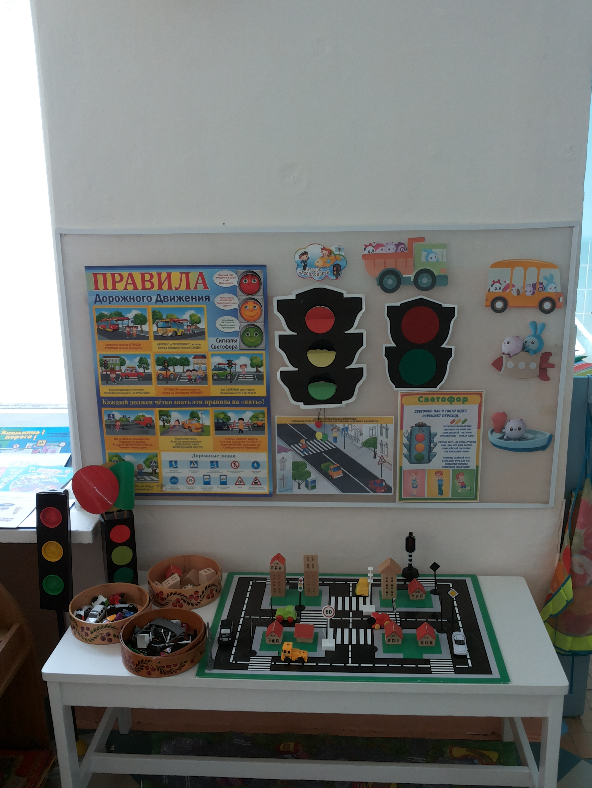
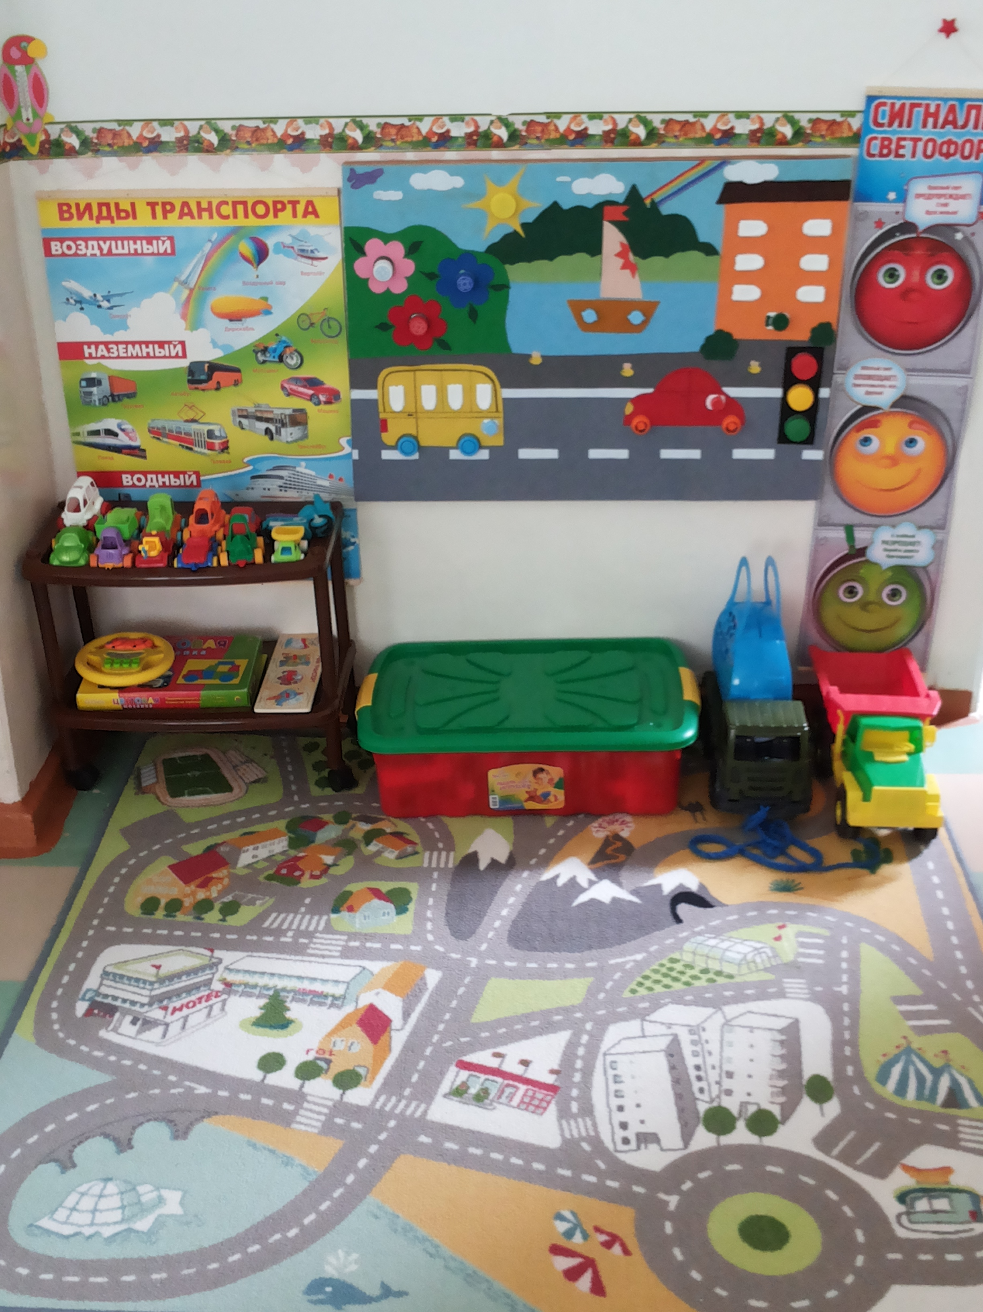
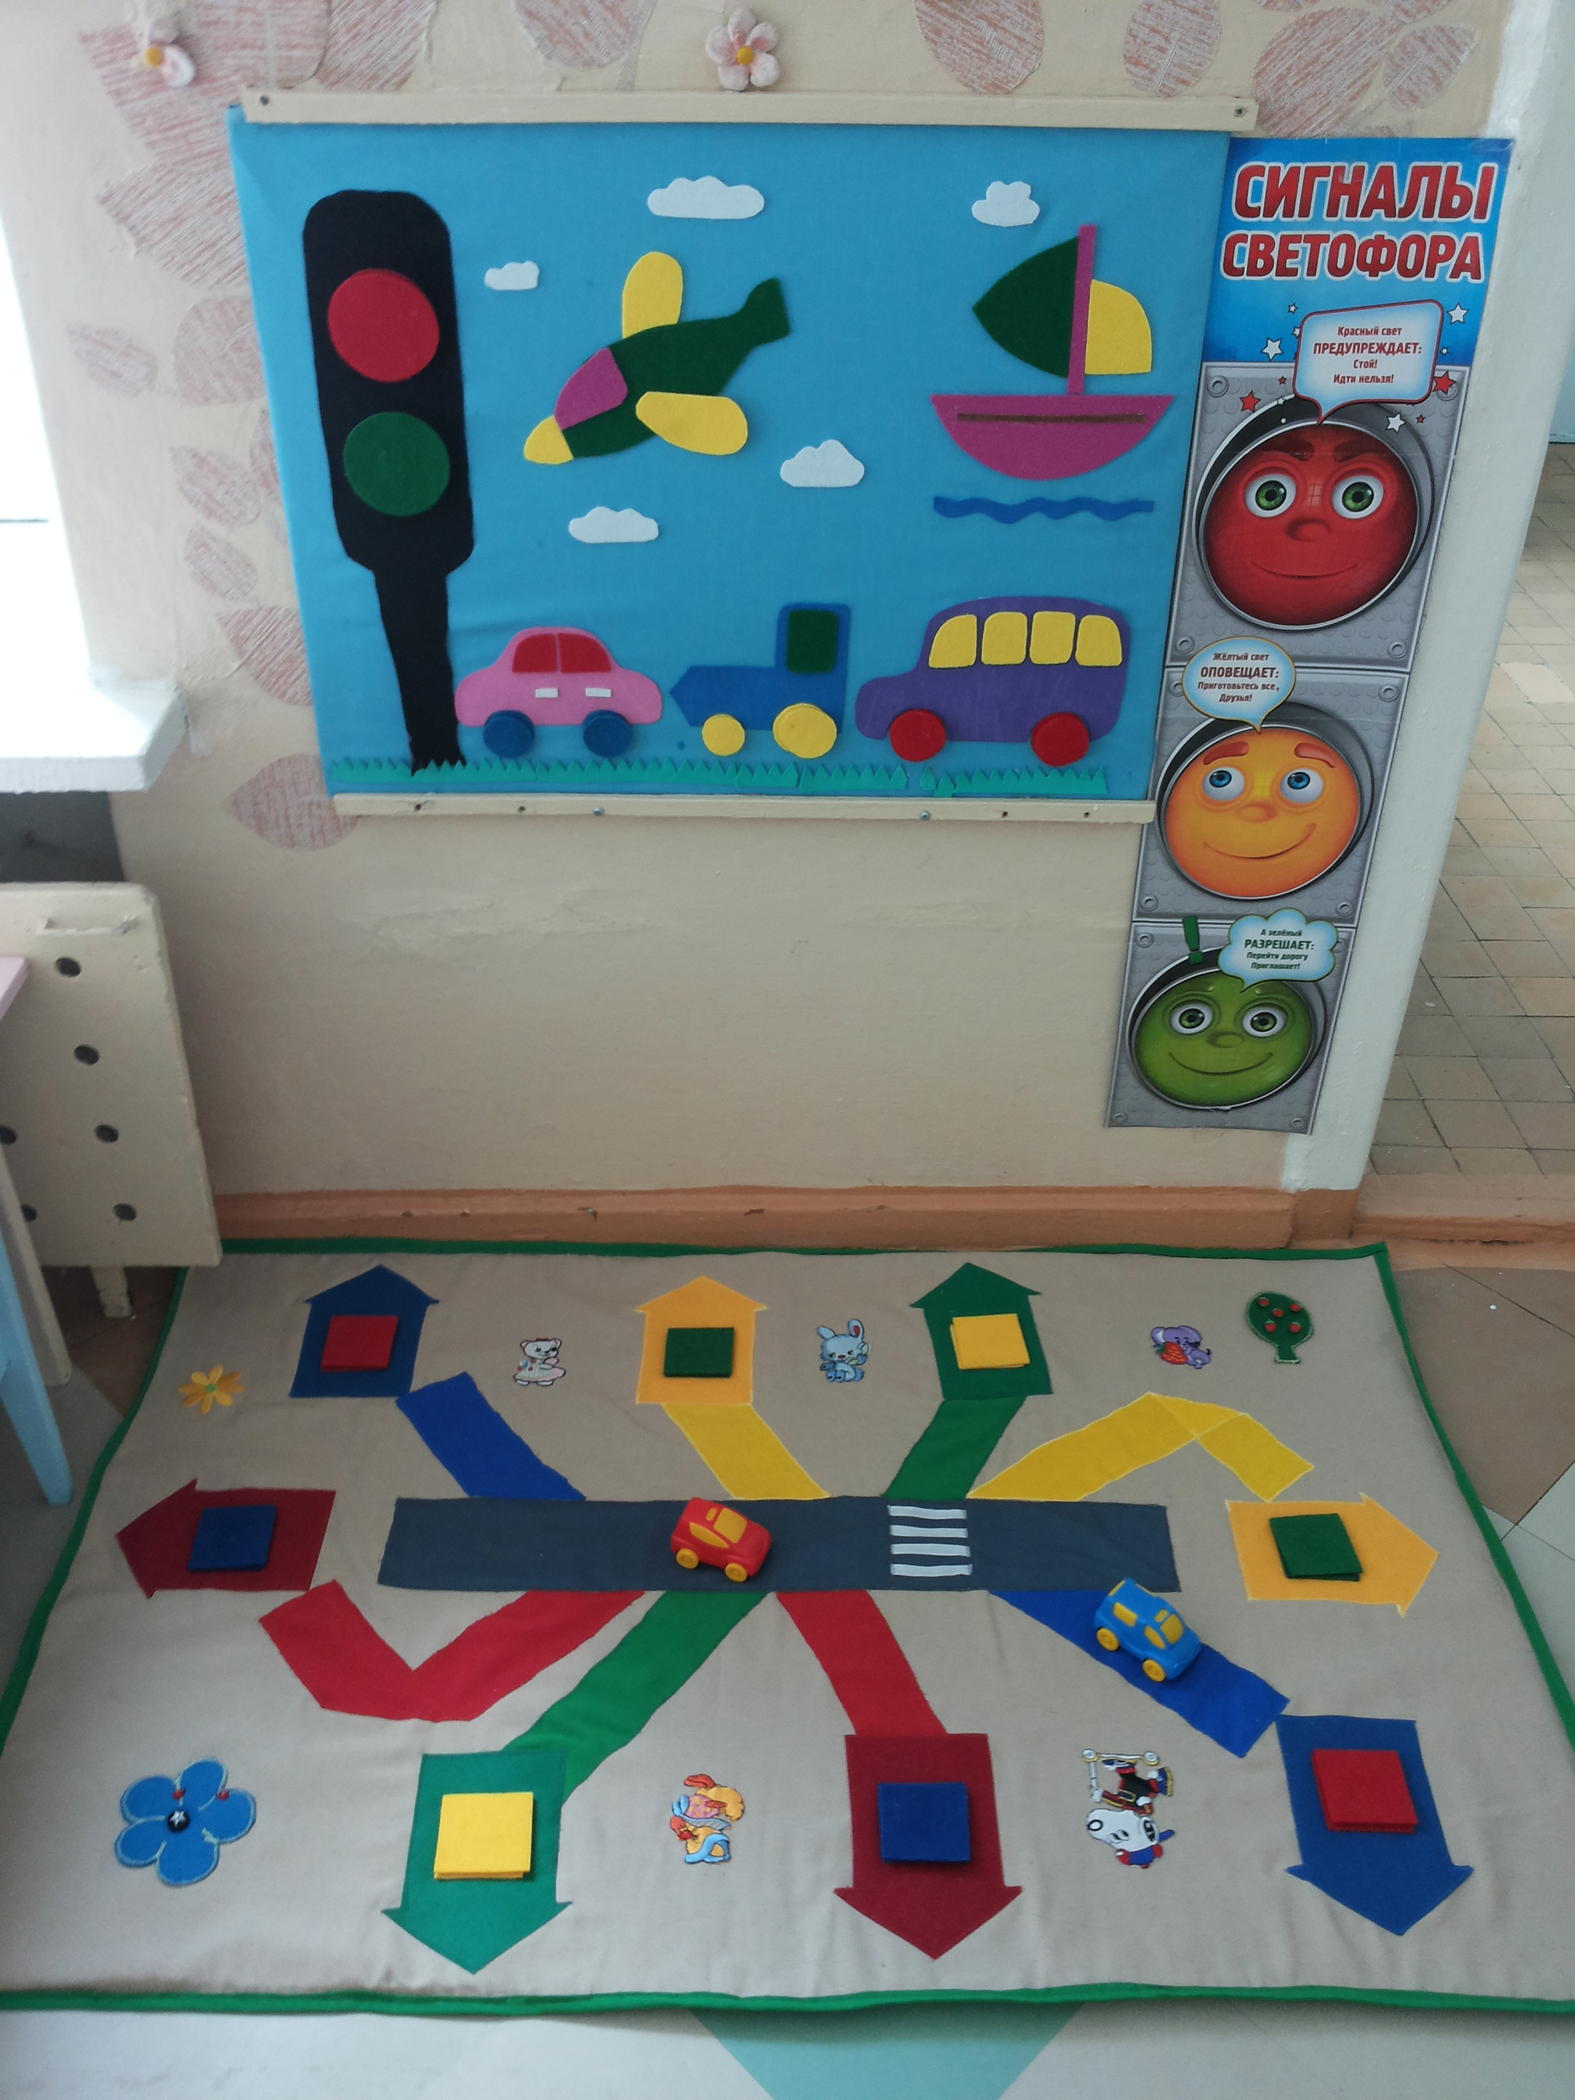
Создание условий для обучения правилам дорожного движения Предметно-развивающая среда ДОУ: - Групповые помещения
Во всех возрастных группах оборудованы уголки безопасности и игровые центры. В группах раннего возраста дети учатся ориентироваться в пространстве, называть и показывать дорогу, различать и называть некоторые виды транспорта, части машин, основные цвета (взаимосвязь с сенсорным развитием). В группах старшего возраста в развивающую среду вносятся различные книги, альбомы, разные виды макетов, атрибуты к сюжетно-ролевым играм, обучающие плакаты, лэпбуки, памятки и т.д.

Slide 7
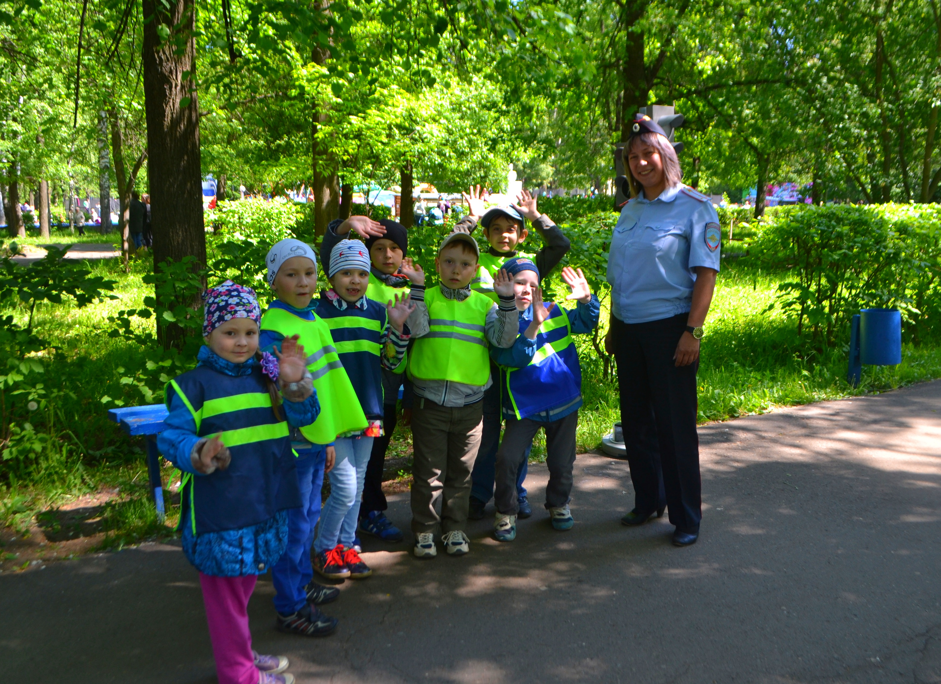
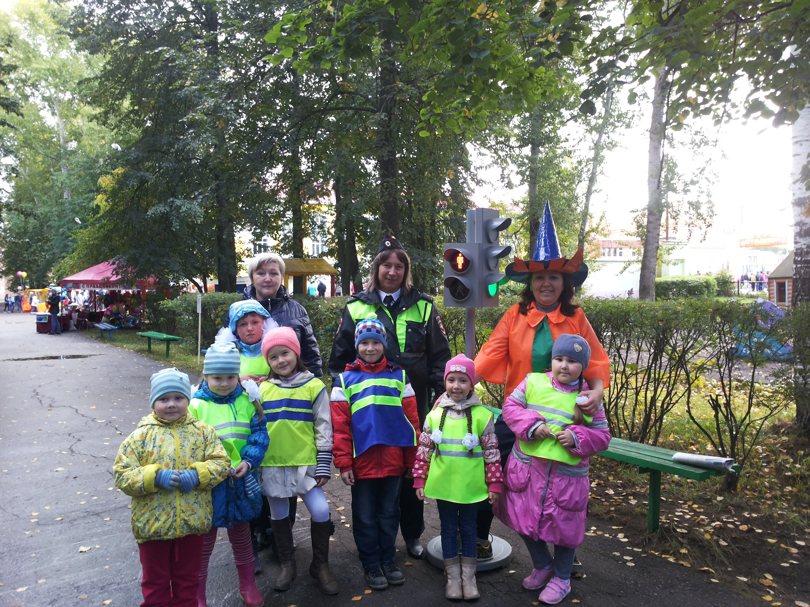
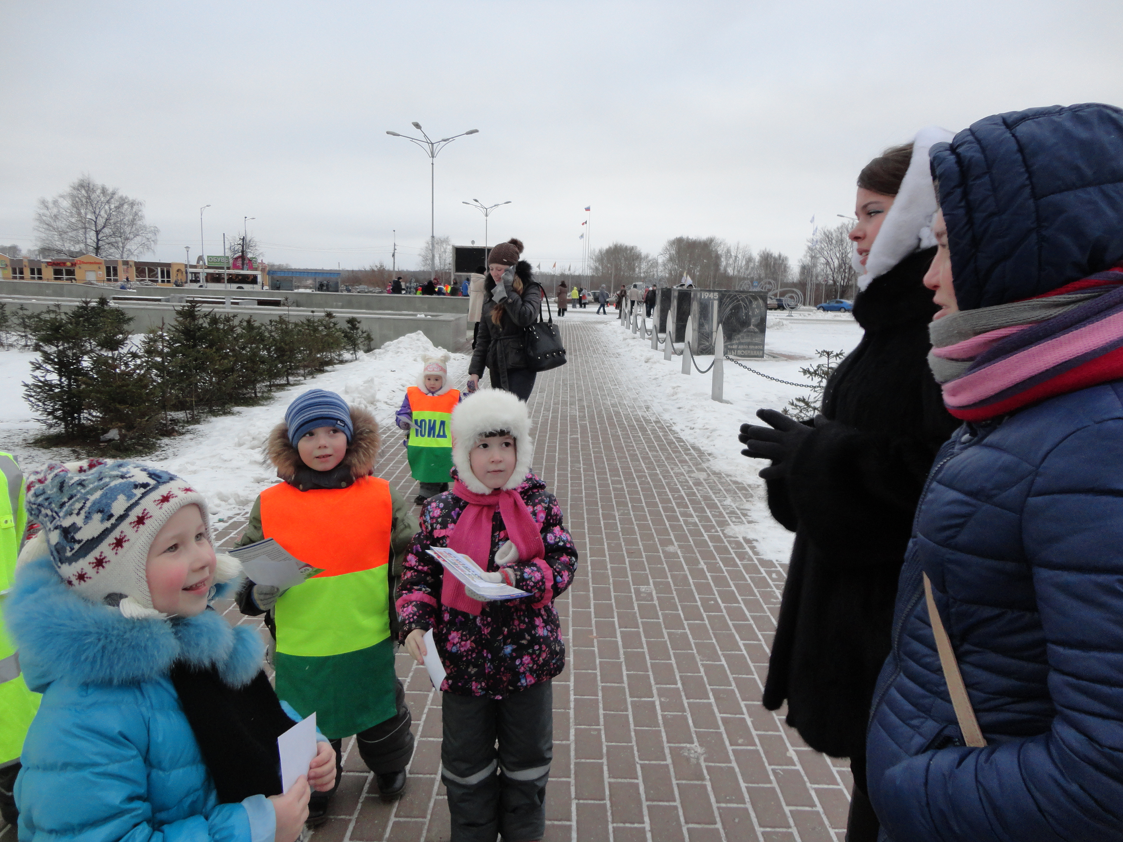
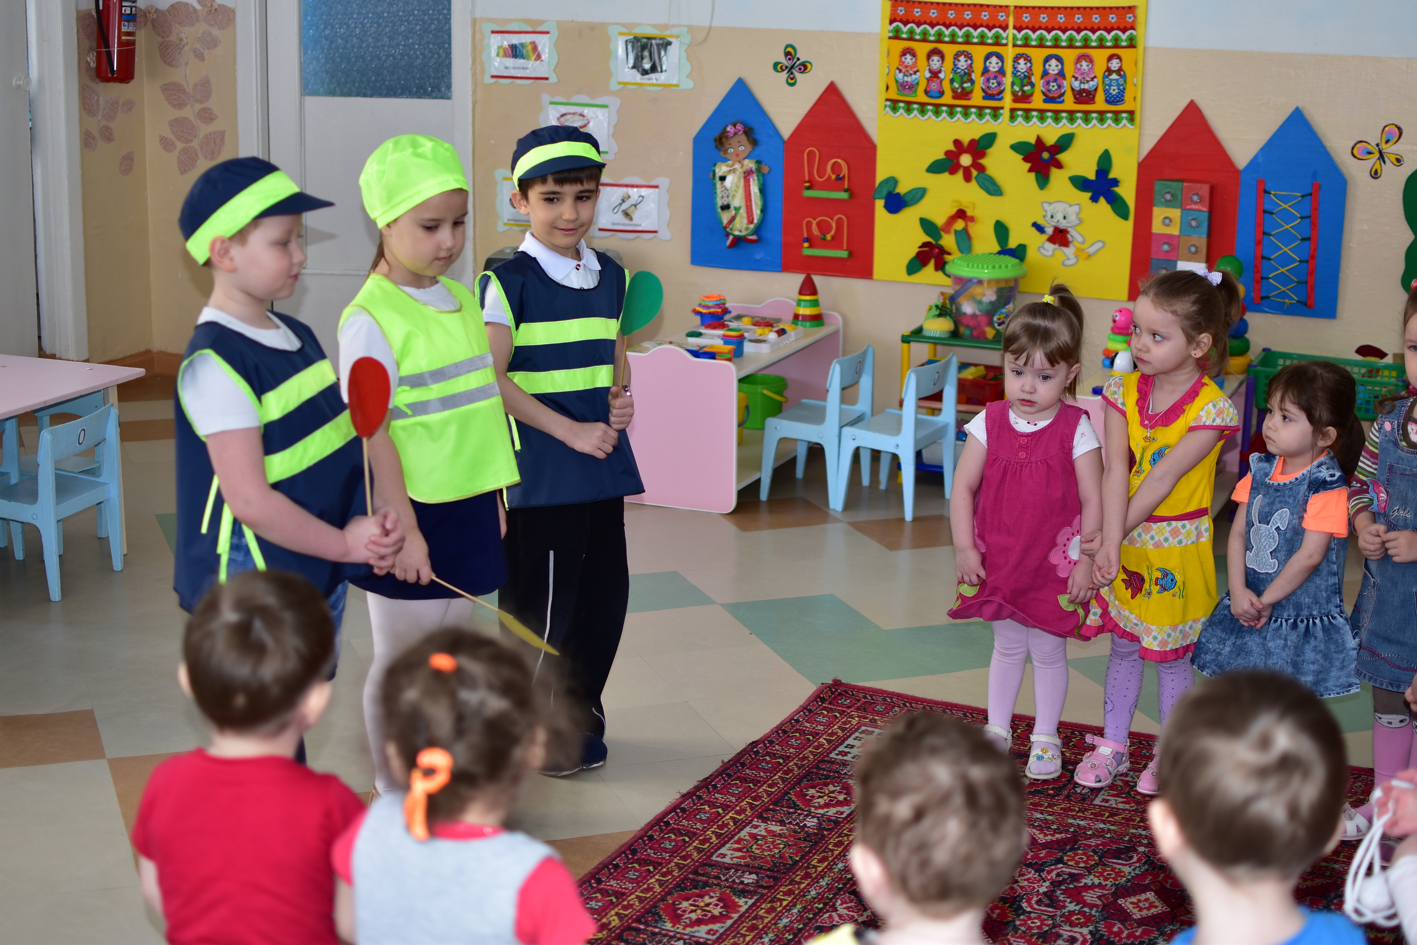
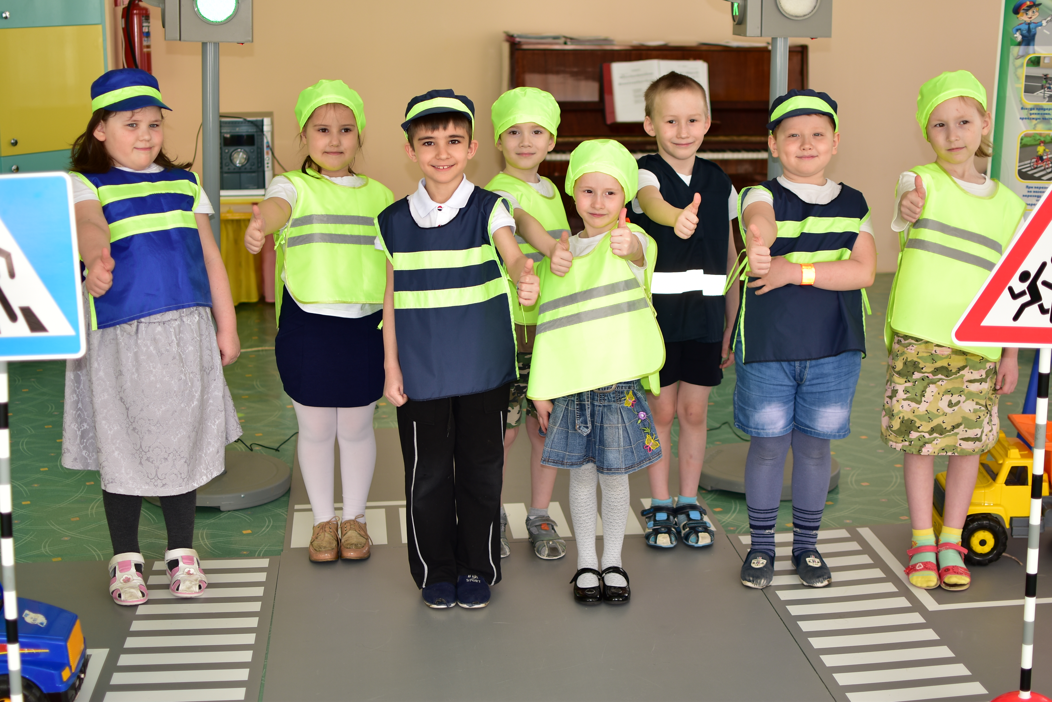
Отряд юных инспекторов движения «Дорожный патруль»

Slide 8
Реализация содержания программы на основе разработанного методического оснащения
«Герои сказок в городе Безопасности», «Экологическая безопасность животного и растительного мира Удмуртии», «По безопасной дороге в цветущий сад»: направлены на создание условий для обучения правилам дорожного движения на территории детского сада в летний период
«Планета безопасного детства», «Зима – это не беда, мы в безопасности всегда», «Зима прекрасна, когда безопасна»: направлены на создание условий для обучения правилам дорожного движения на территории детского сада в зимний период
ПРОЕКТЫ
«Маленькому пешеходу – безопасную дорогу»: Создание инновационной площадки по профилактике детского дорожно- транспортного травматизма и организации на территории детского сада стационарного автогородка со светофорами.

Slide 9
РЕЗУЛЬТАТЫ ПРАКТИКИ
Количество воспитанников –
членов отряда ЮИД
Динамика освоения воспитанниками
образовательной области
«Социально-коммуникативное развитие»
(формирование основ безопасного
поведения на дороге)
Разработка и реализация
инновационных проектов
Количество педагогов, представивших
опыт работы в конкурсах различного уровня
9

Slide 10
Затраты на реализацию практики
№ | Статья затрат | Объем затрат, руб.
1 | 310 (увеличение стоимости основных средств) – поставка учебного оборудования | 97800,00
2 | 340 (увеличение стоимости материальных запасов) – приобретение игрушек, дидактических пособий, стендов, плакатов, методической литературы | 50000,00
3 | 226 (прочие работы, услуги) – прохождение курсов повышения квалификации по персонифицированной системе | 15200,00
4 | 225(услуги, работы по содержанию имущества) – ремонтные работы | 30000,00
Итого |  | 193000,00 руб
Перспективы развития практики
Создание инновационной площадки
по профилактике детского
дорожно- транспортного травматизма

